Slide 1
Thứ … ngày … tháng … năm …
Thứ … ngày … tháng … năm …

Slide 2
– Nhận biết được cách hình thành quy tắc và công thức tính diện tích hình thang.
– Tính được diện tích hình thang biết độ dài hai đáy và chiều cao của hình thang.
– Giải quyết được một số vấn đề đơn giản liên quan đến diện tích hình thang.

Slide 4
Lớp trưởng sẽ gọi bất kì bạn nào đó trong lớp và đố về kiến thức cũ ở tiết trước. Bạn đó có 5 giây để trả lời.

Slide 5
Hình thang có mấy
cặp cạnh song song
Hình thang có một cặp cạnh song song

Slide 6
Cách tính diện tích hình thang
Muốn tính diện tích hình
thang ta lấy tổng độ dài hai đáy nhân với chiều cao (cùng một đơn vị đo) rồi
chia cho 2.

Slide 7
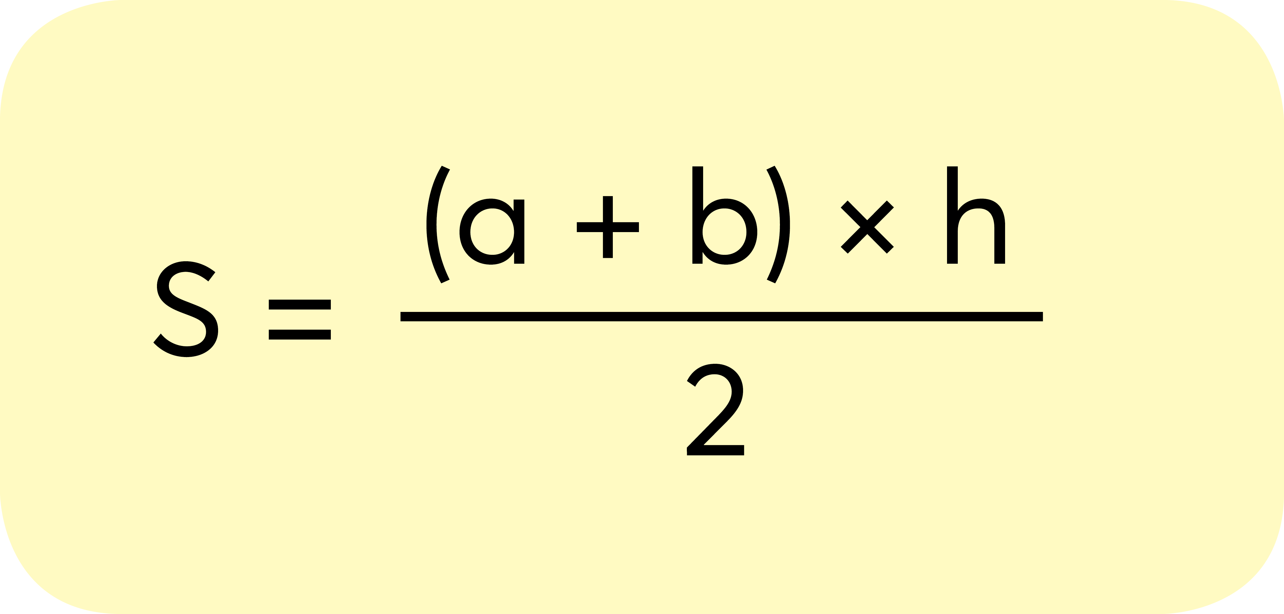
Công thức tính diện tích hình thang ( với S là diện tích; a, b là độ dài hai đáy; h là chiều cao)

Slide 9
01
Lâm ghép bốn miếng bìa hình thang để tạo thành một khung tranh (xem hình bên). Mỗi miếng bìa có độ dài hai đáy là 30 cm và 50 cm, chiều cao là 10 cm. Tính diện tích khung tranh.
Thảo luận nhóm đôi

Slide 11
TRÌNH BÀY TRƯỚC LỚP

Slide 12
Cách 1
Bài giải
$\frac{\left( 30+50\right) x 10}{2}$ = 400
Diện tích của mỗi miếng bìa hình thang là 400 ${cm}^{2}$
400 x 4 = 1600
Diện tích của khung tranh là 1600 ${cm}^{2}$.

Slide 13
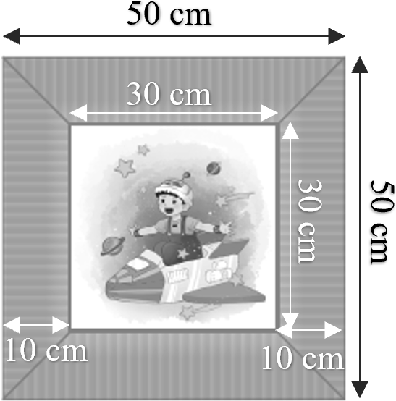
Bài giải
Cách 2
$$50 x 50 =2 500$$
Diện tích hình vuông lớn là 2 500 ${cm}^{2}$
$$30 x 30 = 900$$
Diện tích hình vuông bé là 900 ${cm}^{2}$
$$2 500 – 900 = 1 600$$
Diện tích của khung tranh là 1 600 ${cm}^{2}$

Slide 14
02
Một mảnh vườn dạng hình thang có độ dài hai đáy là 24 m và 18 m, chiều cao là 12 m. Biết rằng $\frac{2}{5}$ diện tích vườn để trồng hoa cúc, phần còn lại để trồng hoa hồng. Hỏi diện tích trồng hoa hồng là bao nhiêu mét vuông?
Thảo luận nhóm đôi

Slide 15
Cách 1
Bài giải
Diện tích mảnh vườn là:
$\frac{(28+18 ) x 12}{2}$ = 252 ${(m}^{2}$)
Diện tích trồng hoa cúc là:
252× $\frac{2}{5}$ =100,8 ($m^{2}$)
Diện tích trồng hoa hồng là :
252 – 100,8 = 151,2 ($m^{2})$
Đáp số: 151,2 ${ m}^{2}$

Slide 16
Bài giải
Diện tích trồng hoa hồng chiếm số phần diện tích mảnh vườn là:
1− $\frac{2}{5}$ = $\frac{3}{5}$ (diện tích mảnh vườn)
Diện tích mảnh vườn là:
$\frac{(28+18 ) x 12}{2}$ = 252 ${(m}^{2}$)
Diện tích trồng hoa hồng là:
252× $\frac{3}{5}$ =151,2 ($m^{2}$)
Đáp số: 151,2 ${ m}^{2}$
Cách 2

Slide 17
VẬN
DỤNG
VẬN
DỤNG

Slide 18
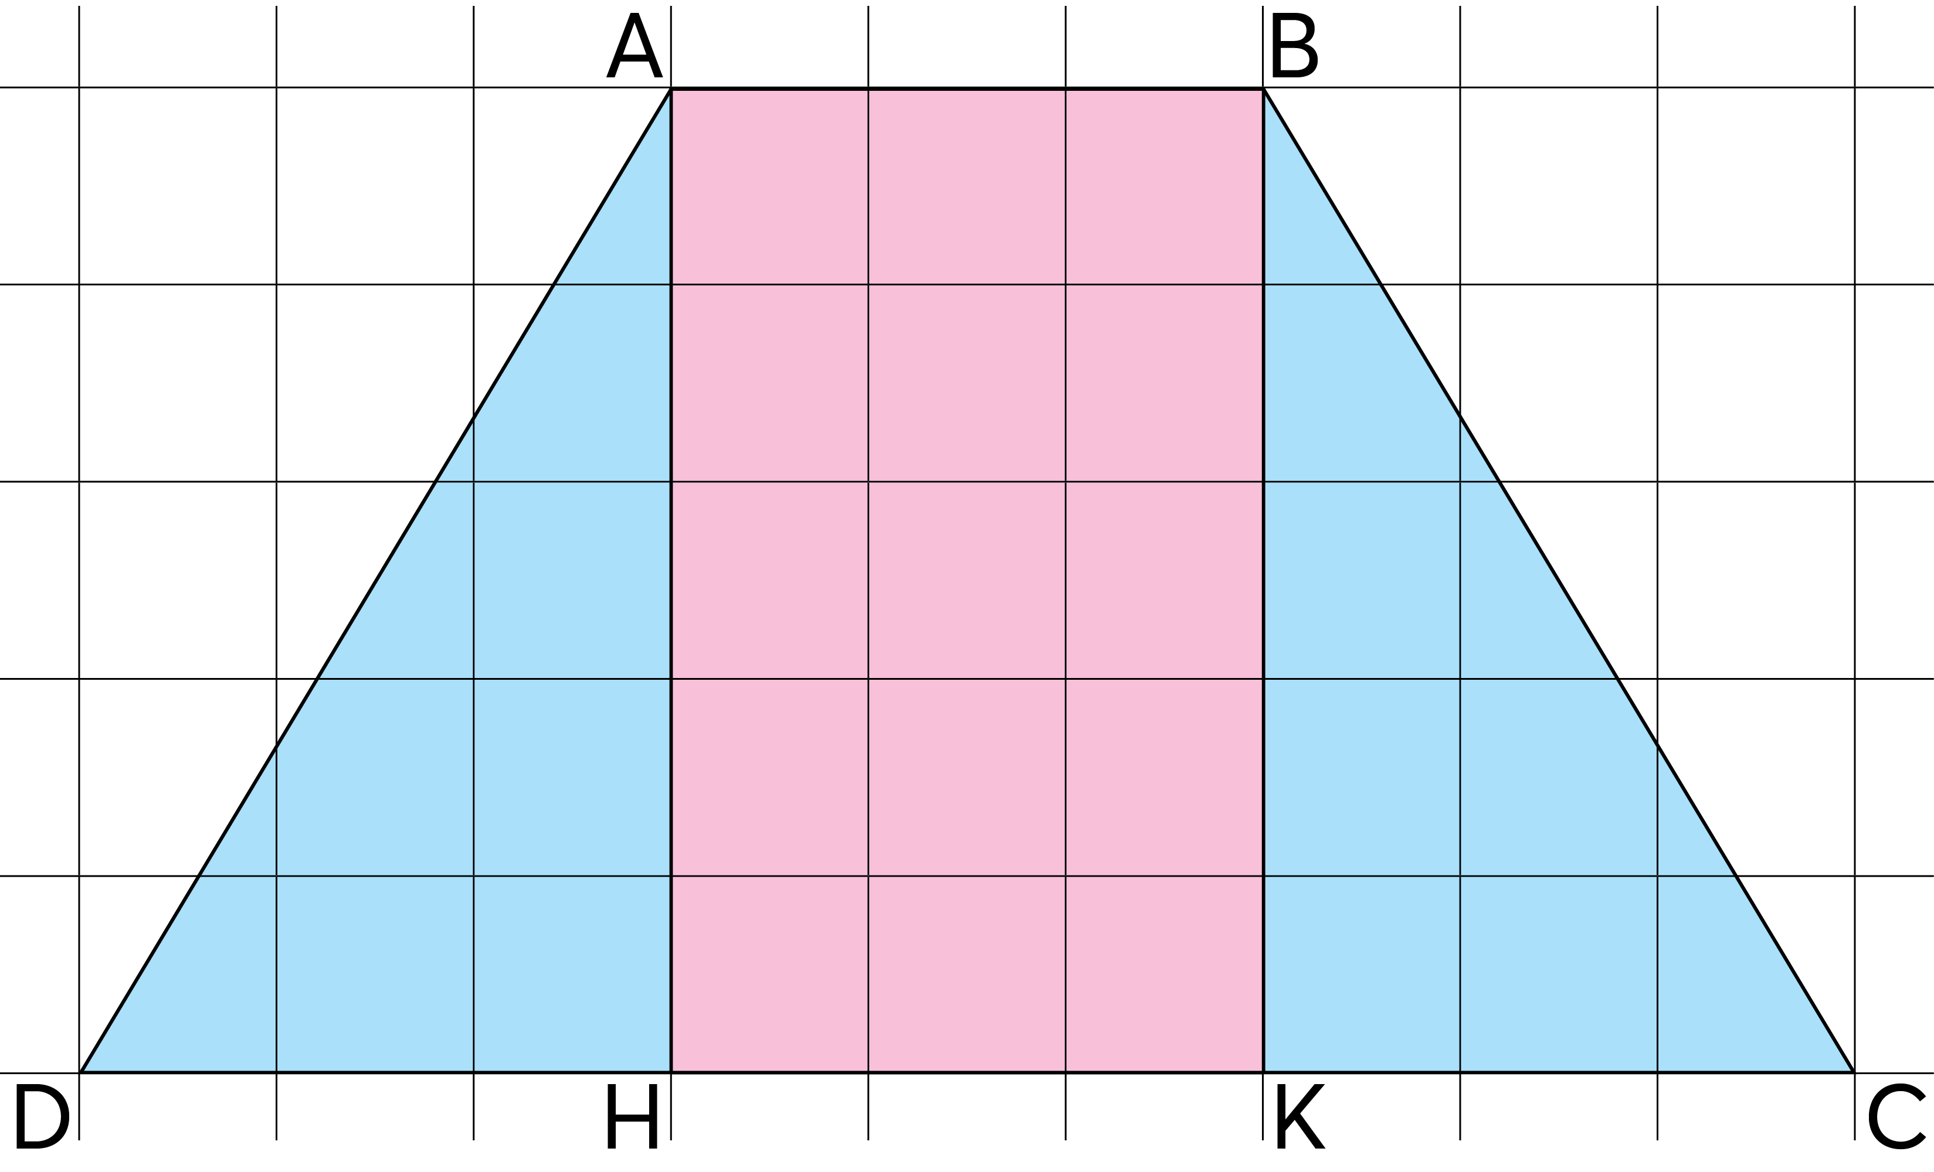
03
Câu nào đúng, câu nào sai?

Slide 20
03
Câu nào đúng, câu nào sai?
SAI
Hình chữ nhật màu hồng chiếm 2 phần nên diện tích bằng $\frac{1}{2}$ diện tích hình thang

Slide 21
03
Câu nào đúng, câu nào sai?
ĐÚNG
Diện tích hình tam giác ADH
= $\frac{AD x DH}{2}=$ $\frac{AH x AD}{2}$
$=$ (Diện tích hình thang ABCD : 2) x $\frac{1}{2}$
= Diện tích hình thang ABCD x $\frac{1}{4}$

Slide 22
03
Câu nào đúng, câu nào sai?
ĐÚNG
Diện tích hìn hình thang ABCH =
= $\frac{(AB+HC) x AH}{2}=\frac{(AB+HK+KC) x AH}{2}$
$=$ $\frac{(AB+AB+AB) x AH}{2}=$ $\frac{3x AB x AH}{2}$
$=$ (Diện tích hình thang ABCD : 2) x $\frac{3}{2}$
= Diện tích hình thang ABCD x $\frac{3}{4}$

Slide 24
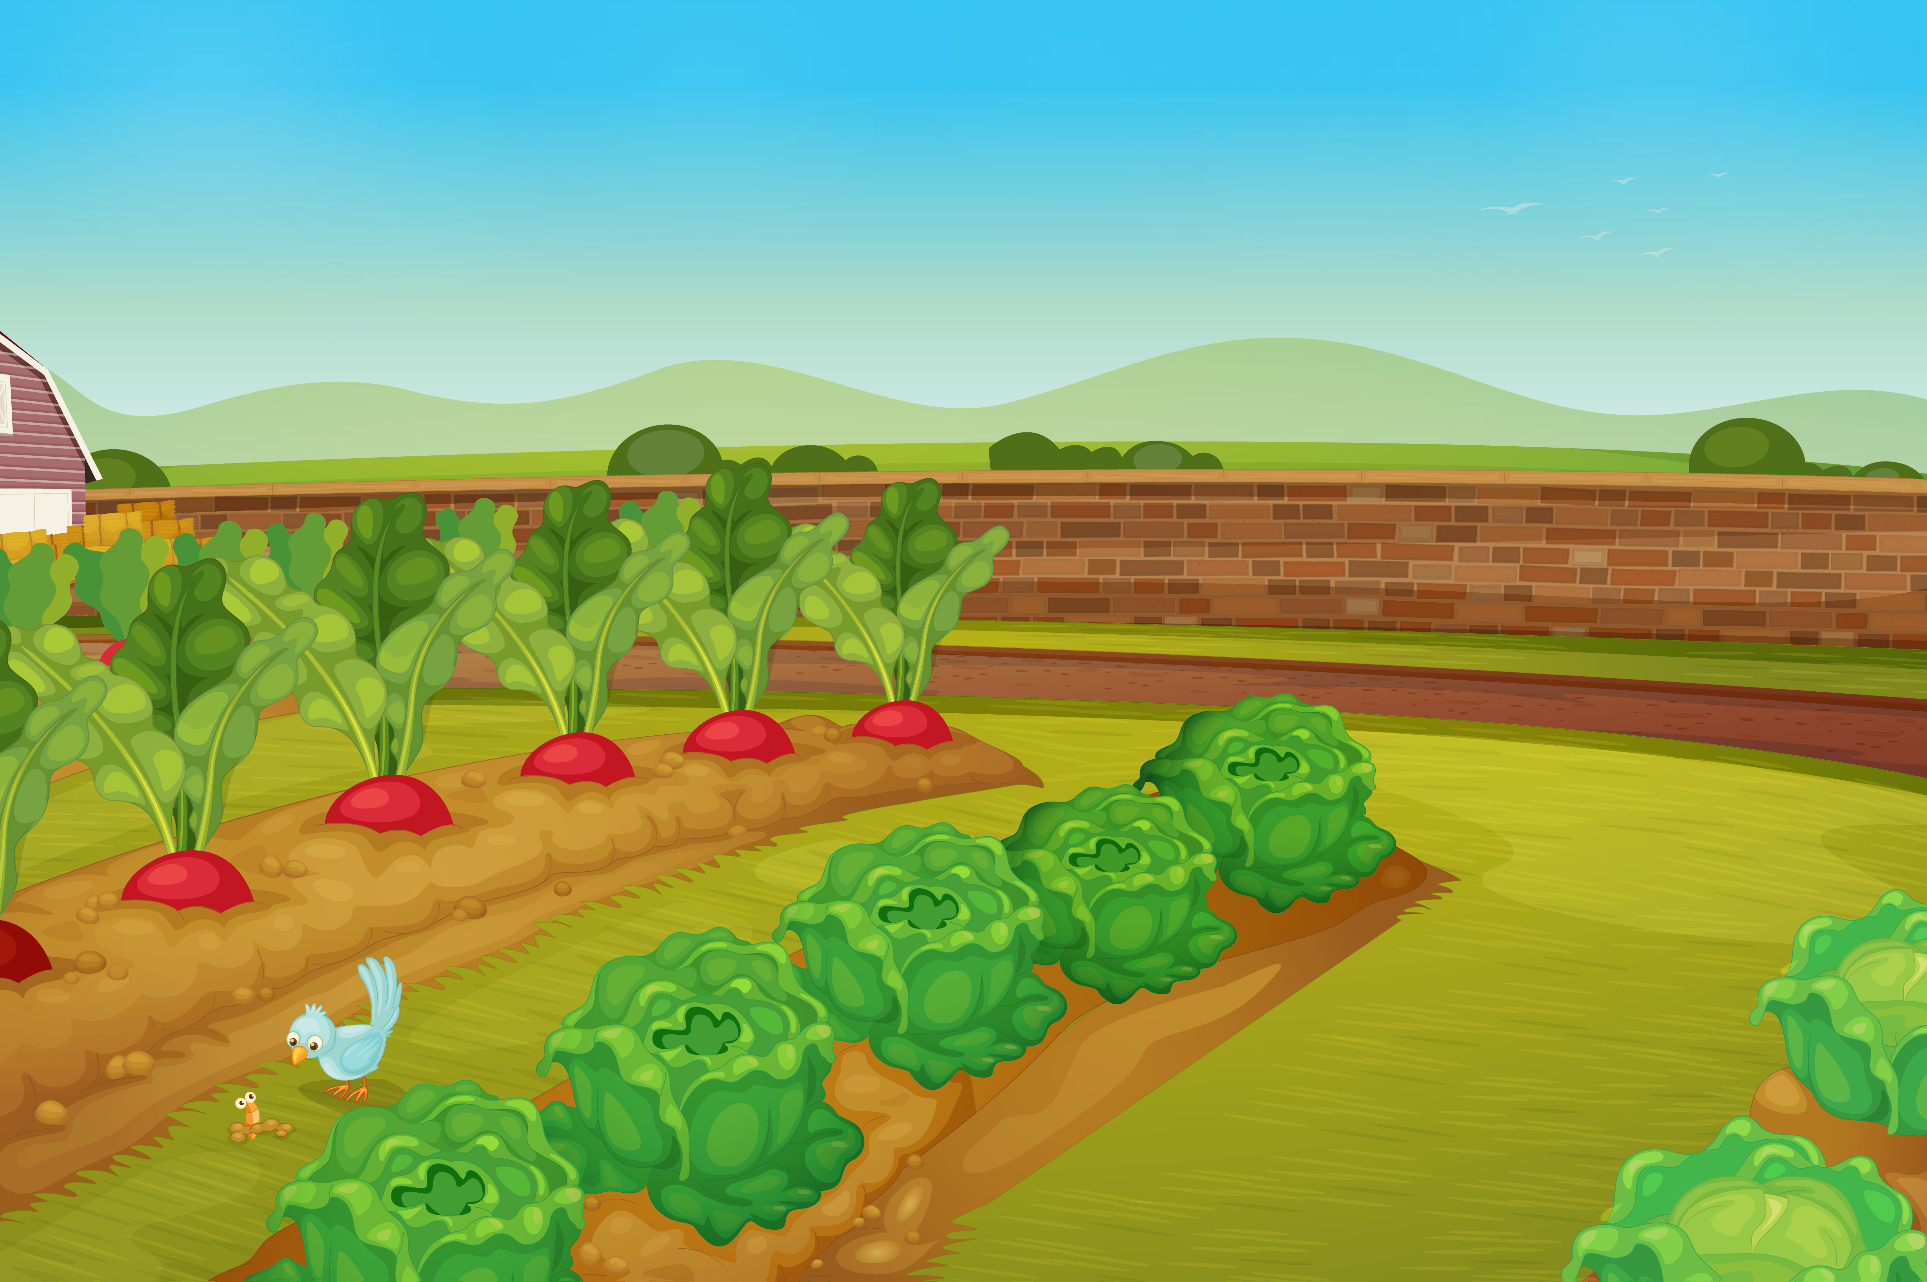
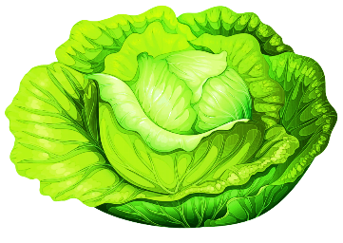
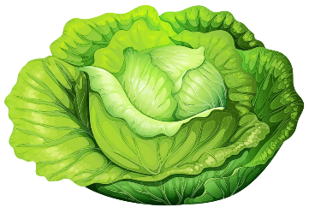
NHỔ BẮP CẢI

Slide 25
Nếu gọi S là diện tích, a và b là độ dài các cạnh đáy, h là chiều cao thì công thức tính diện tích hình thang là:
A. S = (a + b) x h :2
B. S = (a + b) x h
C. S = (a + b) x h x 2
D. S = (a + h) x b : 2
Click vào icon để quay về.
Notes:
Click từng loại rau củ để ra đáp án

Slide 26
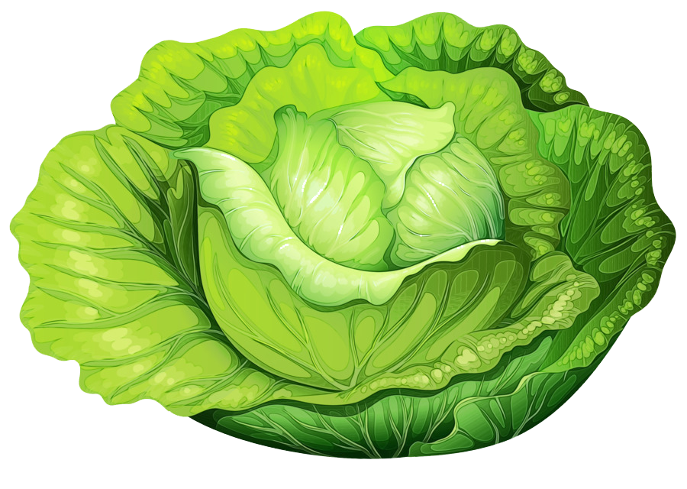
Nếu a =15cm, b = 9,5cm và h = 10cm thì diện tích hình thang là:
A. 55cm²
B. 1225cm²
C. 122,5cm
D. 122,5cm²
Click vào icon để quay về.
Notes:
Click từng loại rau củ để ra đáp án

Slide 27
DẶN DÒ
GV ĐIỀN VÀO ĐÂY
GV ĐIỀN VÀO ĐÂY
GV ĐIỀN VÀO ĐÂY
GV ĐIỀN VÀO ĐÂY

